Slide 1
Introduction
목표
Sepsis 예측을 위한 머신러닝 알고리즘인 InSight에 6 vital sign만 사용하여, SIRS, SOFA, MEWS 대비
3 gold standard (Sepsis, Severe Sepsis, Septic Shock)들의 detection, prediction 능력을 비교 검증한다.
사용 알고리즘
Gradient Tree Boosting
평가 도구
AUROC, Accuracy, Sensitivity, Speicificity, LR+, LR-
Multicentre validation of a sepsis prediction algorithm using only vital sign data in the emergency department, general ward and ICU (Qingping Mao et al.)

Slide 2
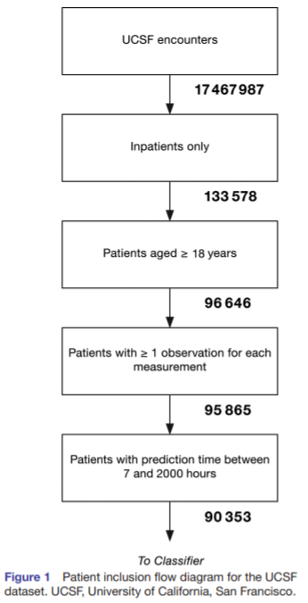
Data collecting and preprocessing
Data Imputation
Carry-forwarding method
Feature Engineering
(Vonset, Vt-1, Vt-2, dVt01, dVt12) for each of the six measurement channels
Total = 30 feature
Multicentre validation of a sepsis prediction algorithm using only vital sign data in the emergency department, general ward and ICU (Qingping Mao et al.)

Slide 3
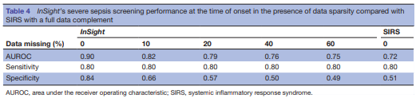
Machine Learning
Algorithm
Gradient Tree Boosting (or XGBoost can be used)
Data Split Ratio
Training Set = 80% / Test Set = 20%
Validation
10-fold cross validation
Other Tests
Missing data robustness = Dropout method
Generalization = 4 hospital(Stanford, Oroville, BHH, CRMC) test
Transfer Learning using MIMIC-3
Multicentre validation of a sepsis prediction algorithm using only vital sign data in the emergency department, general ward and ICU (Qingping Mao et al.)

Slide 4
Result & Limitation
결과적으로, Insight를 이용한 3 gold standard 예측 및 검출은 전통적인 점수 체계인 SIRS, SOFA, MEWS보다
여러 면에서 성능이 훨씬 우월했다.
일반화 능력이 있다고 단언할 수는 없음.
ICD-9 code만을 이용하였기에, 진단되지 않았거나, 올바르게 기록되지 않은 환자들의 데이터를 사용하지는 못하였다.
Imputation 등으로 인해서 사용한 dataset의 분산을 과소평가하였다고 볼 수 있다.
후향적 연구로 인한 해석이 들어갔다.
Multicentre validation of a sepsis prediction algorithm using only vital sign data in the emergency department, general ward and ICU (Qingping Mao et al.)

Slide 5
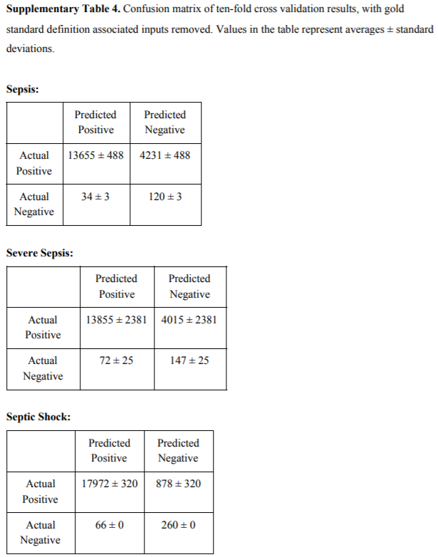
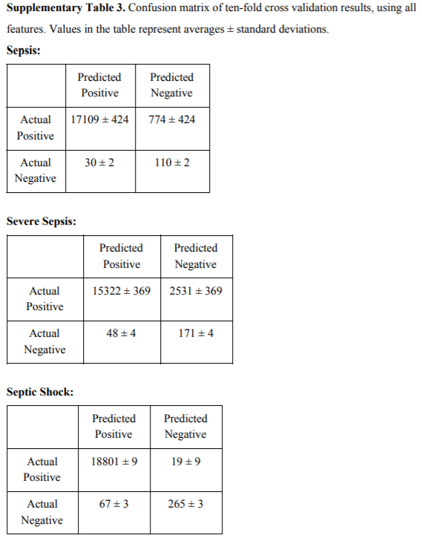
Discussion
Acutal Positive 즉, 실험군의 환자수가 Acutal Negative 대조군 환자수보다 압도적으로 많음
이에 따라 이 논문의 실험결과는 모델이 양성에 대하여 과적합이 일어날 가능성이 농후한, 과적합 성능에 우호적인 실험이라고 볼 수 있다.
만약 대조군이 더 많아지게 된다면, 위 결과는 전혀 다른 결과로 나올 수 있다.
즉, 본 결과는 신뢰하기 어렵다.
Multicentre validation of a sepsis prediction algorithm using only vital sign data in the emergency department, general ward and ICU (Qingping Mao et al.)

Slide 6
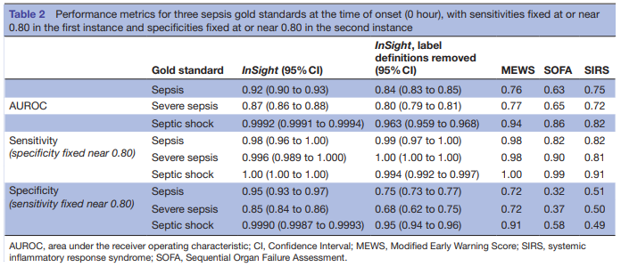
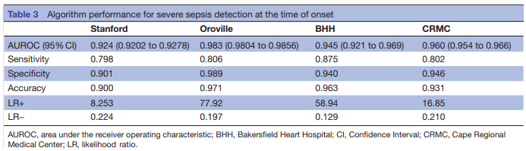
Discussion(내 생각)
Insight는 위의 지나치게 실험군 환자가 많은 데이터를 사용했는데, 어떻게 민감도와 특이도가 둘 다 높게 나온 것일까?
여기서 본 논문의 모델이 UCSF에 지나치게 과적합 되었다고 의심해볼 수 있다. 이런 불균형한 데이터로 좋은 성능이 나왔다면 과적합을 의심할 수 있다.
MIMIC-3로 Transfer Learning을 한 결과 Table이 Supplementary 로 없는 부분이 아쉽다.
고작 4개 병원의 결과로 해당 모델이 일반화되었다고 주장하기는 어렵다.
이 4개 병원이 UCSF dataset의 환자 demography와 유사하여 좋은 결과가 나왔을지도 모르는 일이다.
과적합 모델이라는 의혹이 든 시점에서 이 논문의 사용에 대한 걱정이 앞선다.
Multicentre validation of a sepsis prediction algorithm using only vital sign data in the emergency department, general ward and ICU (Qingping Mao et al.)

Slide 7
Introduction
목표
Machine learning 알고리즘을 사용하는 것이 전통적인 점수 체계를 사용하는 것보다 성능이 뛰어나다.
사용 알고리즘
Support Vector Machine, Gradient Boosting Machine, Random Forest, MARS, Lasso, Ridge, MLP
평가 도구
AUROC, AUPRC, Sensitivity, PPV, NPV
Machine learning for prediction of septic shock at initial triage in ED (Jonghee Kim et al.)

Slide 8
Data collecting and preprocessing
A single-center observational study
Aged >= 20
A suspected infection
Taking Cultures
A prescription of systemic antibiotics within 24h of ED arrival
Septic Shock Definition (SEPSIS-3) with adequate volume resuscitation within 3 hours of ED arrival (assumption) Adult patients with septic shock can be identified using the clinical criteria of hypotension requiring use of vasopressors to maintain mean blood pressure of 65 mm Hg or greater and having a serum lactate level greater than 2 mmol/L persisting after adequate fluid resuscitation. (Shankar-Hari M, Phillips GS, Levy ML, Seymour CW, Liu VX, Deutschman CS, et al. Developing a new definition and assessing new clinical criteria for septic shock: for the Third International Consensus Definitions for Sepsis and Septic Shock (Sepsis-3). JAMA 2016;315:775–87. https://doi.org/10.1001/jama.2016.0289.)
CVI >= 2 (3h <= ED treatment <= 24h) with lactate >= 2
If no lactate, CVI >= 2 (12h <= ED treatment <= 24h)
Machine learning for prediction of septic shock at initial triage in ED (Jonghee Kim et al.)

Slide 9
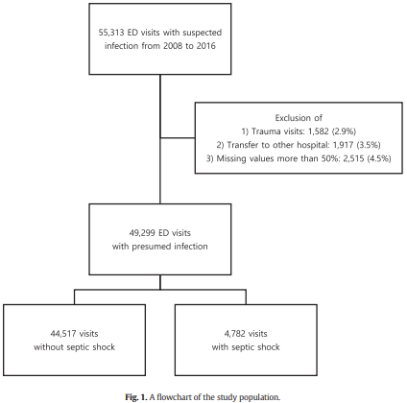
SEPSIS-3
Singer M, Deutschman CS, Seymour C, Shankar-Hari M, Annane D, Bauer M, et al. The third international consensus definitions for sepsis and septic shock (Sepsis3). JAMA 2016;315:801–10.
https://doi.org/10.1001/jama.2016.0287.
hypotension should be denoted as a mean arterial pressure less than 65 mm Hg
an elevated lactate level is reflective of cellular dysfunction in sepsis (>2 mmol/L [18 mg/dL])
Criteria for “adequate fluid resuscitation” or “need for vasopressor therapy” could not be explicitly specified because these are highly user dependent, relying on variable monitoring modalities and hemodynamic targets for treatment.
The first database interrogated was the Surviving Sepsis Campaign’s international multicenter registry of 28 150 infected patients with at least 2 SIRS criteria and at least 1 organ dysfunction criterion.
Machine learning for prediction of septic shock at initial triage in ED (Jonghee Kim et al.)

Slide 10
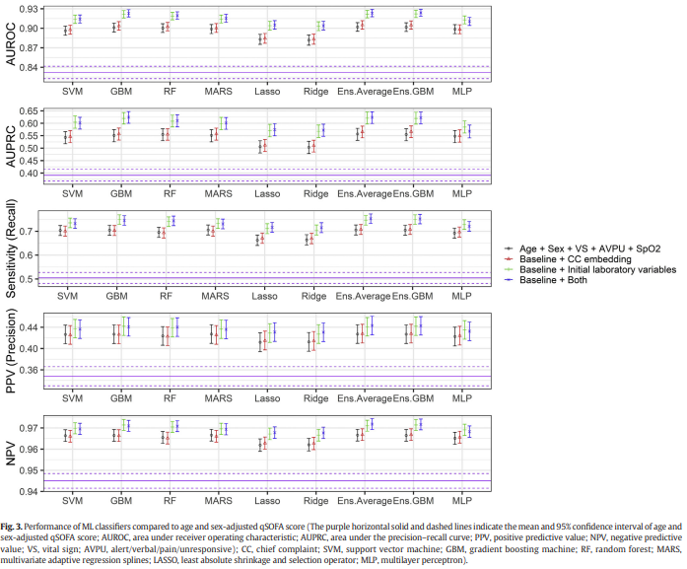
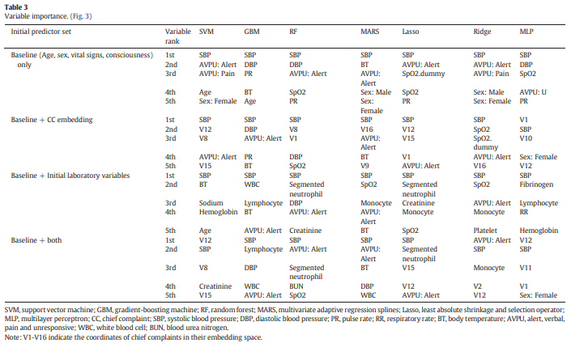
Machine Learning
Machine learning for prediction of septic shock at initial triage in ED (Jonghee Kim et al.)

Slide 11
Result
논문이 시사하는 바 자체는 크게 많지 않은 것 같다.
다만 다음과 같은 내용들은 유용하게 참고 가능할 듯하다.
SBP, DBP, AVPU (Glasgow coma score)는 Significant한 variable이다.
MLP (Multi-Layer Perceptron) 보다는 GBM 또는 Ensemble Model이 더 성능이 좋다.
Machine learning for prediction of septic shock at initial triage in ED (Jonghee Kim et al.)

Slide 12
Limitation & Discussion
Single center study로 generalizability를 논하기에는 한계가 있다. 이를 고려하였을 때, 해당 성과측정의 지표가 이상하게 느껴지는 것은 당연하다고 생각한다. Single center만으로 연구하였을 때는 일반적으로 실험군이 대조군보다 적을 수 밖에 없다. 그러므로 모델도 실험군보다 대조군을 잘 학습했을 수 밖에 없다. 그러므로 양성을 찾는 능력보다 음성을 찾는 능력 (NPV, Specificity)이 수치가 더 잘 나오는 것도 설명이 된다. 만약 그렇다면, 왜 imbalance 문제를 해결하지 않았는지 의문이며, 아쉬움이 든다.
우리 데이터는 ICU 기반인데 반해 이것은 ED 기반이다. 그러므로 환자들의 중증도가 전반적으로 낮아서 대조군 환자의 상태가 실험군 환자와 극명할 것이다. 이는 오히려 한정적인 결과를 가져올 수 있다.
24hour 이내로 한정지은 부분. 하루를 지난 환자 데이터들은 모두 버려지는 것이다.
SIRS를 사용하지 않음. 환자의 감염의심의 지표인데 활용하지 않는다. 다만 본 논문에서는 이를 사용한 논문을 몇 편 소개하고 있다.
Machine learning for prediction of septic shock at initial triage in ED (Jonghee Kim et al.)

Slide 13
Limitation & Discussion
그 외 논문에서 언급하는 한계점
1) 임상등록부 대신 EHR DB를 이용한 점.
2) 환자의 기본상태는 예측 변수로서 불필요한데 사용하였음.
3) 너무 많은 알고리즘을 테스트한 점.
4) Data Split이 60:40인 점. Training set의 비율을 더 늘리지 못한 점.
Machine learning for prediction of septic shock at initial triage in ED (Jonghee Kim et al.)

